Slide 1
Ежегодный областной конкурс «Лучший муниципальный служащий» Номинация «Социальное развитие» «Развитие культуры, туризма и спорта как инструмент брендинга территории муниципального района»
Разработчик: председатель Комитета по культуре, туризму и спорту Администрации муниципального образования «Дорогобужский район» Смоленской области
Шляхтов Павел Владимирович
Муниципальное образование «Дорогобужский район» Смоленской области
2019 год
Notes:
В 2019 году Шляхтов П.В. назначен на должность управляющего делами Администрации муниципального образования «Дорогобужский район» Смоленской области

Slide 2
С целью достижения качественно новых результатов в сферах культуры, туризма и спорта на территории муниципального образования «Дорогобужский район» Смоленской области П.В. Шляхтов разработал и на протяжении трех лет последовательно реализует принципиально новую концепцию развития подведомственных сфер деятельности: развитие культуры, туризма и спорта в муниципальном районе строится на системной проектной основе и подчинено общей задаче – брендинг территории Дорогобужского района (целенаправленное формирование образа муниципального района в сознании граждан, целевых групп, инвесторов, общественности).

Slide 3
Этапы разработки бренда муниципального района

Slide 4
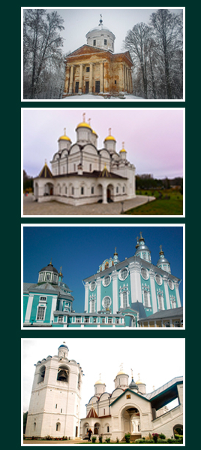
Основные направления развития культуры и туризма в Дорогобужском районе

Slide 5
Для привлечения потока туристов и отдыхающих в Дорогобужском районе применяется комплексный многоуровневый подход, новая методология развития туристической отрасли, включающая в себя множество аспектов:
Формирование конкурентоспособной туристической отрасли, отвечающей современным требованиям, интересам и потребностям различных социально-возрастных групп населения, в том числе инвалидов и лиц с ограниченными возможностями
Сохранение и рациональное использование культурно-исторического наследия и природно-ресурсного потенциала муниципального района
Определение основных направлений и этапов развития туризма, обеспечивающих устойчивый приток отечественных и иностранных туристов за счёт создания позитивного туристического имиджа Дорогобужского района
Создание качественного туристического продукта, который позволит обеспечить дальнейшее социально-экономическое развитие муниципального района

Slide 6
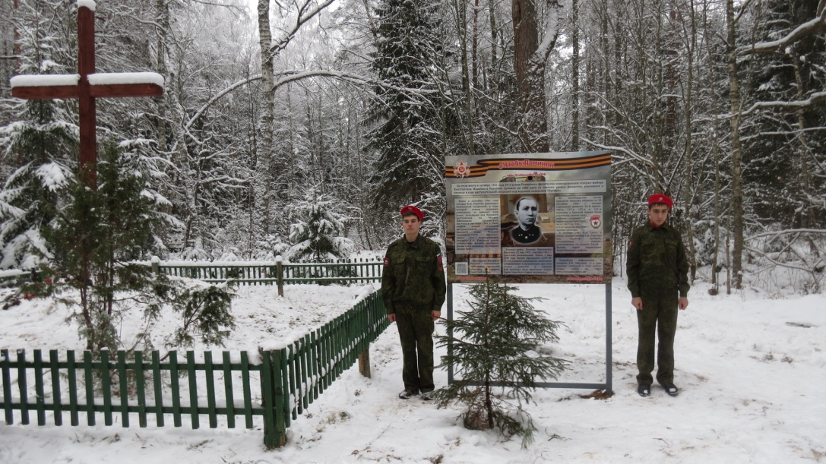
В 2018 году Дорогобуж активно участвовал в реализации Всероссийского проекта «Код русской провинции». Результат: сформирована полноценная база краеведческой и туристско-навигационной информации в Дорогобуже, включающая описание и фотографии достопримечательных мест и объектов туристической инфраструктуры, а также внедрена система туристической навигации с использованием QR–кодов.

Slide 7
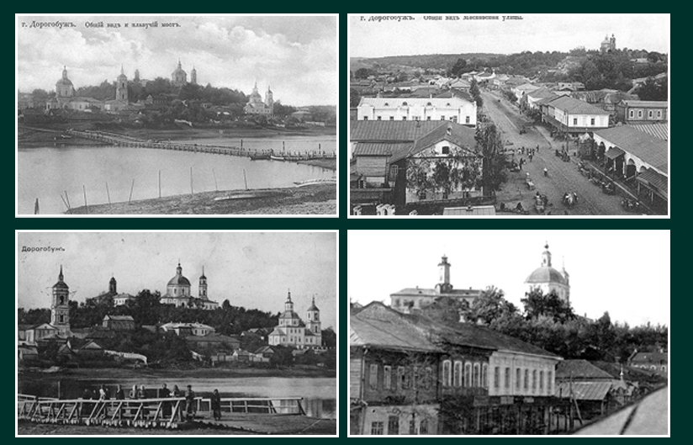
В настоящее время город Дорогобуж Смоленской области участвует в Конкурсе малых городов и исторических поселений федерального значения.
Прогноз:
присвоение статуса исторического поселения федерального значения позволит перевести Дорогобуж из исключительно охранительного режима в статус инструмента всестороннего развития социально-экономического развития территории.

